Slide 1
JÄTEKULJETUKSET
2 op:n kokonaisuus
Tekijät: Terävä, Teemu; Pakarinen,Risto; KiertotalousAMK; Jätekuljetukset, Kiertotalous; 2019

Slide 2
Esityksen sisältö
Jätteen määritelmä & säädökset
Kierrätys & jätekertymät
Jätealan toimitus- & arvoketju
Keräys & käsittely
Jätteen kuljettaminen
Kuljetuskalusto & keräysvälineet
Jätekuljetusten erityispiirteet
Tulevaisuus

Slide 3
Esityksen sisältö
Jätteen määritelmä & säädökset
Kierrätys & jätekertymät
Jätealan toimitus- & arvoketju
Keräys & käsittely
Jätteen kuljettaminen
Kuljetuskalusto & keräysvälineet
Jätekuljetusten erityispiirteet
Tulevaisuus

Slide 4
Mitä on jäte?
Jätel. 5 §:
Aine tai esine, jonka sen haltija on poistanut tai aikoo poistaa käytöstä taikka on velvollinen poistamaan käytöstä

Slide 5
Jätettä ei ole…
Aine ja esine jos:
  se on käynyt läpi hyödyntämistoimet
  sillä on käyttötarkoitus, markkinat tai kysyntää
  se täyttää käyttötarkoituksensa mukaiset tekniset vaatimukset ja se on säännösten mukainen
  se ei aiheuta haittaa tai vaaraa
Valtionneuvoston asetuksella voidaan antaa tarkempia säännöksiä sekä jätelajeittain, haitta-ainepitoisuuksien ja -liukoisuuksien tai käyttöä koskevien teknisien vaatimuksien osalta (Jätel. 5 §)
Notes:
Biojäte
Valtioneuvoston asetuksella >> esim. pilaantunut maa-aines

Slide 6
Jätealan säädökset
Jätedirektiivi (EY) N:o 98/2008
Jätelaki 646/2011
Ympäristönsuojelulaki 527/2014
Valtioneuvoston asetus jätteistä 179/2012
Ympäristönsuojeluasetus 713/2014
Kunnalliset/alueelliset jätehuoltomääräykset

Slide 7
Jätehierarkia (2008/98/EY, 4 artikla)
ENSISIJAISUUSJÄRJESTYS
Ehkäiseminen
Valmistelu uudelleenkäyttöön
Muu hyödyntäminen
Kierrätys
Loppukäsittely
Käytetään vähemmän materiaalia tuotteiden ja pakkausten valmistuksessa. Hyödynnetään tuotteita pidempään.
Korjataan, kunnostetaan, uudelleenkäytetään tai hyödynnetään varaosina.
Hyödynnetään raaka-aineena tai kompostoidaan.
Hyödynnetään mädättämällä, kaasuttamalla, polttamalla energiaksi tai maantäytössä.
Poltetaan ilman energian talteenottoa tai sijoitetaan kaatopaikalle.
Notes:
Miksi? Jotta neitseellisiä raaka-aineita tarvittaisiin mahdollisimman vähän.
Maametallien louhiminen jatkuvasti haastavampaa
Öljysidonnaiset tuotteet

Slide 8
Jätteiden määrittely
Yhdyskuntajäte
  Asumisessa syntyvää
  Tai siihen rinnastettavaa hallinto-, palvelu- ja elinkeinotoiminnassa syntyvää
  Ml. sako- ja umpikaivoliete
  Järjestysvastuu kunnalla
Hyötyjäte
  Koostuu hyödyntämistä varten talteen otetuista jätejakeista
  Jätejakeittain lajiteltua, esim. asumisessa syntyvää jätettä
Markkinaehtoinen jäte
  Elinkeinotoiminnassa syntyvät jätteet
  Kunnan toissijainen vastuu
  Materiaalitori.fi
Vaarallinen jäte
  Yksi tai useampi vaaraominaisuus
Notes:
Kunnan toissijainen vastuu
”Markkinapaikka” <-> YM/Motiva

Slide 9
Esityksen sisältö
Jätteen määritelmä & säädökset
Kierrätys & jätekertymät
Jätealan toimitus- & arvoketju
Keräys & käsittely
Jätteen kuljettaminen
Kuljetuskalusto & keräysvälineet
Jätekuljetusten erityispiirteet
Tulevaisuus

Slide 10
Onko Suomi kierrätyksen mallimaa?
Lähde: Recycling rate of
municipal waste, Eurostat
2019
Notes:
Mikä tähän on syynä? → jätteenpoltto

Slide 11
Jätteiden kokonaiskertymä
Kuinka paljon tuotan jätettä?
510 kg/hlö
Yhdyskuntajäte (vuonna 2017):
Kokonaismäärä 2 811 589 000 kg
Hyödynnettiin 99 %
  Materiaaliksi 41 %
  Energiaksi 58 %
Lähde: Jätetilasto 2016, Tilastokeskus 2018
Notes:
Jätteiden kertymät sektoreittain:
Kaivos 94 milj.tn
Rakentaminen 14 milj.tn
Teollisuus 9 milj.tn
Kotitaloudet ja palvelut 3 milj.tn
Muut 1 milj.tn

Slide 12
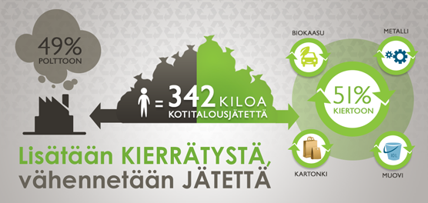
Yhdyskuntajätteen kertymä 2017
Lähde: Kotitalouksien tuottamasta jätemäärästä ja kierrätysinnosta uutta tietoa - www.materiaalitkiertoon.fi 2017
Notes:
Suomen Ympäristökeskuksen selvitys 13 kunnan alueelta 2017, ml. Jkl

Slide 13
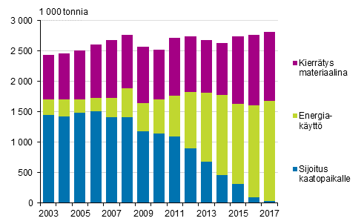
Yhdyskuntajätteen kertymä - Kehitys
Suomessa 2003-2017
Lähde: Jätetilasto - Yhdyskuntajätteet 2017, Tilastokeskus
Notes:
Vuonna 2016 kaatopaikalle kippaaminen väheni huomattavasti; mitä tapahtui? → Jätelaki kielsi orgaanisen jätteen sijoittamisen kaatopaikalle

Slide 14
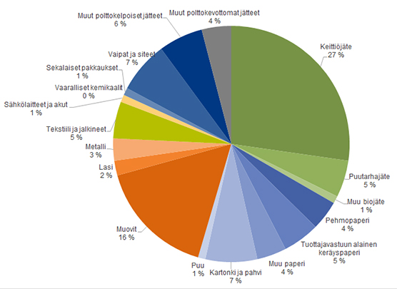
Yhdyskuntajätteen koostumus
Lähde: Pääkaupunkiseudun
kotitalouksien sekajätteen
jätejakeiden jakautuminen,
HSY 2016

Slide 15
Jätteenpolttokapasiteetti
Toiminnassa:
Fortum Waste Solutions Oy 1 ja 2 (Riihimäki) 250.000 tn/a
Kotkan Energia Oy 100.000 tn/a
Oulun Energia Oy 120.000 tn/a
Vantaan Energia Oy 320.000 tn/a
Riikinvoima Oy (Leppävirta) 145.000 tn/a
Tammervoima Oy (Tampere) 150.000 tn/a
Westenergy Oy Ab (Vaasa) 150.000 tn/a
Rakenteilla:
Lounavoima Oy (Salo), valmistuu 2021 120.000 tn/a
Lisäksi:
Fortum Waste Solutions Oy, polttolinja 1 (Riihimäki)
  Mm. vaaralliset jätteet
Lahti Energia Oy, Kymijärvi II
  Materiaalikierrätykseen kelpaamaton jäte
= 1.235.000 tn/a
2021
Lähde: Suomen jätevoimalat,
YLE / YM 2015

Slide 16
Esityksen sisältö
Jätteen määritelmä & säädökset
Kierrätys & jätekertymät
Jätealan toimitus- & arvoketju
Keräys & käsittely
Jätteen kuljettaminen
Kuljetuskalusto & keräysvälineet
Jätekuljetusten erityispiirteet
Tulevaisuus

Slide 17
TUNTITEHTÄVÄ
JÄTEALAN TOIMITUS- JA ARVOKETJU
Valitkaa jokin tuote
Pohtikaa, mistä materiaaleista tuote ja sen pakkaus koostuu
Hahmotelkaa paperille jätealan näkökulmasta:
  Tuotteen ja pakkauksen toimitusketju
  Tuotteen ja pakkauksen arvoketju
Pareittain tai pienryhmissä - Aikaa n. 20 min

Slide 18
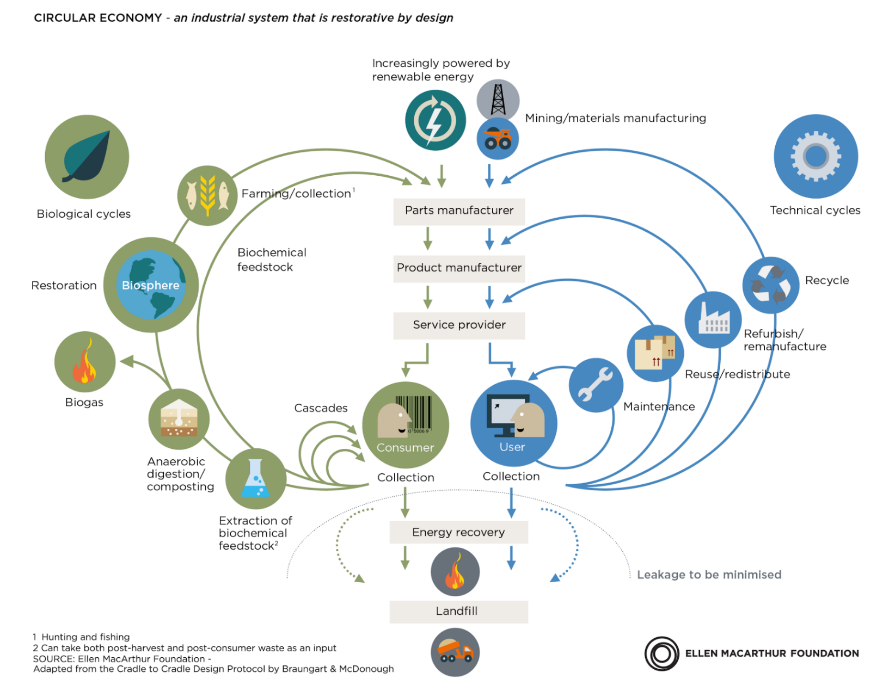
Jätealan toimitus- ja arvoketju
Lähde: Circular Economy - an
industrial system that is
restorative by design – Ellen
MacArthur Foudation, 2015
Notes:
Jätehierarkian periaatteella:
Vähennetään materiaalin käyttöä
Käytetään uudelleen, esim. varaosina
Kierrätetään materiaali
Hyödynnetään energiana
Loppusijoitetaan (mahdollisimman vähän)

Slide 19
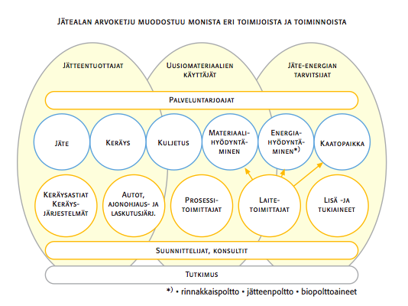
Jätealan arvoketju
Lähde: Jätealan arvoketju – Ympäristöyritysten liitto, 2008

Slide 20
Esityksen sisältö
Jätteen määritelmä & säädökset
Kierrätys & jätekertymät
Jätealan toimitus- & arvoketju
Keräys & käsittely
Jätteen kuljettaminen
Kuljetuskalusto & keräysvälineet
Jätekuljetusten erityispiirteet
Tulevaisuus

Slide 21
Jätteenkeräys: Yhdyskuntajäte
Kunnan järjestämä jätteenkuljetus
  Kunnallisen jätehuoltoyhtiön tai kuntayhtymän kilpailuttama jätteidenkeräys
  Esim. Jyväskylässä ja Muuramessa yksityinen asiakas sopii jätteenkeräyksestä Mustankorkea Oy:n kanssa
  Jätteenkeräyksen suorittaa urakoitsija (esim. osassa Jyväskylää ja Muurametta Sihvari Oy)
    Keräysurakkasopimus Mustankorkea Oy & Sihvari Oy
Kiinteistönhaltian järjestämä jätteenkuljetus
  Kiinteistön haltijan itse kilpailuttama jätteenkeräys
  Esim. Laukaassa yksityinen asiakas sopii jätteenkeräyksestä haluamansa yrityksen kanssa, esim.:
    Encore Ympäristöpalvelut Oy
    L&T Oyj
    Laukaan puhtaanapito Oy
    Linlog Oy (Keuruun Jätehuolto)
    Sydän-Suomen Kuljetus Oy
Lähde: Sekajätekuljetusten
järjestäminen, Jätelaitosyhdistys 2013

Slide 22
Jätteenkeräys
Mikä yhdistää näitä jätteitä?
Ekopisteet:
Kartonki 1859 kpl
Lasi 1856 kpl
Metalli 1855 kpl
Muovi 577 kpl
Sähkö- ja elektroniikkaromu
  Elker Oy (SER-kierrätys Suomi)
Keräyspaperi
  Suomen Keräyspaperi Tuottajayhteisö Oy
  Suomen Keräystuote Oy
Romuajoneuvot
  Suomen Autonkierrätys Oy
Ajoneuvojen renkaat
  Suomen Rengaskierrätys Oy
Akut ja paristot
  Recser Oy (kannettavat akut ja paristot)
  ERP Finland Ry (kannettavat akut ja paristot)
  Suomen Autonkierrätys Oy (autojen akut, ajovoima-akut)
  Akkukierrätys Pb Oy (teollisuusparistot ja akut)
Pakkaukset
  Suomen Pakkauskierrätys RINKI Oy (6 tuottajayhteisön yhteinen)
Lähde: Rinki-ekopisteet,
Suomen Pakkauskierrätys
Rinki Oy 2019
->> TUOTTAJAVASTUU

Slide 23
Tuottajavastuu
Jätelaki 131-133 §:
Tuottaja (valmistaja sekä maahantuoja) on velvollinen järjestämään tuotteiden jätehuolto kustannuksellaan, kun tuotteet poistetaan käytöstä
Vastuun hoitaminen on jätelain mukainen velvollisuus, jonka hoitamatta jättämisestä voi seurata laiminlyöntimaksu
Tuottajalla on ensisijainen oikeus kerätä tuottajavastuun alaisia jätteitä
Käytäntö:
Yksittäinen yritys, joka valmistaa tai tuo maahan tuottajavastuualaisia tuotteita, voi ulkoistaa tuottajavastuun
  Liittymällä tuottajayhteisön jäseneksi
  Tekemällä Pirkanmaan ELY-keskukselle tuottajarekisterihakemuksen ja järjestämällä omalla kustannuksellaan tuottajavastuunalaisten tuotteiden keräyksen, kierrätyksen ja muun jätehuollon
  Perustamalla tuottajayhteisön muiden tuottajien kanssa
Koskee myös pakkaajia ja pakattujen tuotteiden maahantuojia, joiden liikevaihto on vähintään 1 milj.€

Slide 24
Markkinatilanne – Jätteiden käsittely
Yksityiset toimijat (liikevaihto 2017)
Lassila & Tikanoja Oyj 802,2 milj.€
Kuusakoski Group Oy 494,4 milj.€
Fortum Waste Solutions Oy 105,5 milj.€
Stena Recycling Oy 86,5 milj.€
Remeo Oy 78,2 milj.€
Posiva Oy 55,5 milj.€
Romukeskus Oy 39,5 milj.€
Eurajoen Romu Oy 39,1 milj.€
Fincumet Group Oy 23,6 milj.€
Uusioaines Oy 18,2 milj.€
Notes:
Fortum ostanut Fincumetin kierrätysliiketoiminnan v. 2018 loppupuolella!
Herättääkö ajatuksia, mitkä jätejakeet on parhaiten edustettuna?

Slide 25
Markkinatilanne – Jätteiden käsittely
Julkiset toimijat: Kuntien jätelaitokset (liikevaihto 2017)
Helsingin Seudun Ympäristö -kuntayhtymä 368,5 milj.€
Pirkanmaan Jätehuolto Oy 39,4 milj.€
Lounais-Suomen Jätehuolto Oy 26,7 milj.€
Lakeuden Etappi Oy 21,7 milj.€
Jätekukko Oy 20,3 milj.€
Kierokapula Oy 20,1 milj.€
Loimi-Hämeen Jätehuolto Oy 19,0 milj.€
Kiertokaari Oy 18,0 milj.€
Westenergy Oy Ab 16,8 milj.€
Kymenlaakson Jäte Oy 16,1 milj.€
Notes:
Pk-seudun väkiluku 21 % kokonaisväestöstä
Uudenmaan väkiluku 30 %
Pirkanmaa 9,3 %
Varsinais-Suomi 8,7 %
Pohjois-Pohjanmaa 7,5 %

Slide 26
Esityksen sisältö
Jätteen määritelmä & säädökset
Kierrätys & jätekertymät
Jätealan toimitus- & arvoketju
Keräys & käsittely
Jätteen kuljettaminen
Kuljetuskalusto & keräysvälineet
Jätekuljetusten erityispiirteet
Tulevaisuus

Slide 27
Alueelliset jätehuoltomääräykset
Jätehuoltoviranomaisen määräys
  Esim. Jyväskylän seudun jätelautakunta (Jkl, Laukaa, Muurame)
Ohjaa jätteenkeräys- ja -kuljetustoimintaa alueellaan
Määrittelee mm. jäteastioiden koot/tyypit, tyhjennysrytmit ja -ajat
  Erilliskerättävät jätejakeet:
    Sekajäte – Biojäte – Pienmetalli – Lasi – Kartonki – Paperi
Jyväskylän seudun jätelautakunta
Jätehuoltoviranomainen
Mustankorkea Oy
Jätehuollon käytännön palvelujen toteuttaja
Urakoitsija
Jätteenkeräyspalvelun tuottaja
Mm. Hyväksyy jätetaksat, tekee päätökset jätekuljetusjärjestelmistä
Mm. hallinnolliset tehtävät
Urakkakilpailutuksen voittaja
Valvonta: Kunnan ympäristötarkastaja & ELY-keskus

Slide 28
Jätehuoltoyritykset Suomessa
JÄTTEEN KERÄILYÄ LIIKETOIMINTANA
(Toimiala: 38110 Tavanomaisen jätteen keruu):
Lassila & Tikanoja Oyj (802,2 milj.€ (2018))
Remeo Oy (78,2 milj.€ (2017))
Urbaser Oy (32,2 milj.€ (2017))
Veikko Lehti Oy (13,2 milj.€ (2017))
Sihvari Oy (9,9 milj.€ (2017))
Jätehuolto Matti Nuojua Oy (4,6 milj.€ (2017))
Hettula Oy (4,4 milj.€ (2017))
Jätehuolto E. Parkkinen Oy (4,0 milj.€ (2017))
Jätehuolto Laine Oy (4,0 milj.€ (2017))
Finells Transport Ab (2,6 milj.€ (2017))
Jäte-/ympäristöhuoltoyrityksiä Suomessa yli 600
Yritysten koko noudattaa kuljetusalaa yleisesti; pääasiassa pieniä ja paikallisia
Suomessa toimii myös muutama kansainvälinen yritys

Slide 29
Jätteen kuljettaja
Jätteenkuljetustoiminnan alkaessa
Liity ELY-keskuksen jätehuoltorekisteriin
  Hakemus sille elinkeino-, liikenne- ja ympäristökeskukselle, jonka toimialueella suurinta osaa toiminnasta harjoitetaan
Aseta riittävä vakuus
Toimita tiedot kunnan vastuulla olevien jätteiden määristä kiinteistökohtaisesti
  (Kiinteistön haltijan järjestämässä järjestelmässä)
Notes:
VAKUUS
Jätteen kuljettajan vakuuden on katettava sekä kuljetuskustannukset että käsittelykustannukset, jos jätettä kuljetetaan omaan lukuun. Vakuussummalla on pystyttävä kattamaan toiminnanharjoittajan hallussa olevan jätteen asianmukainen jätehuolto. Tarkka summa määräytyy tapauskohtaisesti; esim. jos 10 autoa x jätemaksu 700€/kuorma = 7.000 €

Slide 30
Jätteen kuljettaja
Vaadittavat asiakirjat autossa mukana
Ajoneuvon rekisteriote
Liikennelupa
Ajantasainen ote jätehuoltorekisteristä
Perälaudan ja/tai nosturin tarkastuspöytäkirja
Piirturin tarkastustodistus
Nopeusrajoittimen tarkastustodistus
Siirtoasiakirja (tarvittaessa)

Slide 31
Jätteen kuljettaja
SIIRTOASIAKIRJA
AINA KUN KULJETETAAN:
Sako- ja umpikaivolietettä
Hiekan- tai rasvanerotuskaivon lietettä
Rakennus- tai purkujätettä
Pilaantunutta maa-ainesta
Vaarallista jätettä
Lähde: Siirtoasiakirja – Mustankorkea Oy

Slide 32
Siirtoasiakirja
Siirtoasiakirja laaditaan siirtoa varten ja se luovutetaan jätteen (hyväksytylle) vastaanottajalle
  Huom: Oltava mukana autossa jätettä kuljetettaessa
Siirtoasiakirjan laatii jätteen haltijan
Kun jäte noudetaan kotitalouksista, kuljettaja laatii siirtoasiakirjan

Slide 33
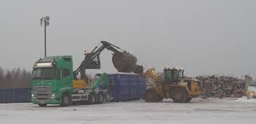
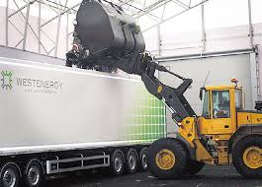
Jätteiden siirtoajo
Jätteiden käsittely- ja loppusijoituspaikkojen väheneminen lisännyt siirtoajon tarvetta
Siirtokuormausasemilla jätteet puretaan keräysautoista ja lastataan suurempiin kuljetusyksiköihin
Kuljetukset pääasiassa maanteitse
  Myös vesi- ja rautatiekuljetukset mahdollisia
  Kansainvälisissä jätteensiirroissa valvonta: Suomen Ympäristökeskus
Kuva: Jätteen siirtokuormaus - Sammakkokangas Oy
Kuva: Jätteen siirtokuormaus – Etappi-Aviisi 2/2014

Slide 34
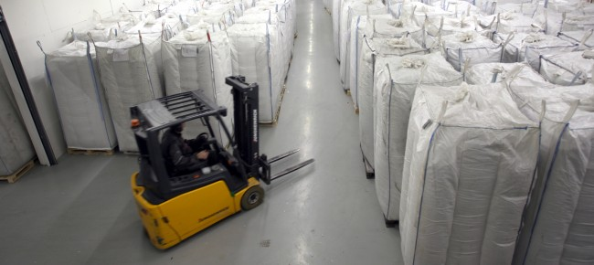
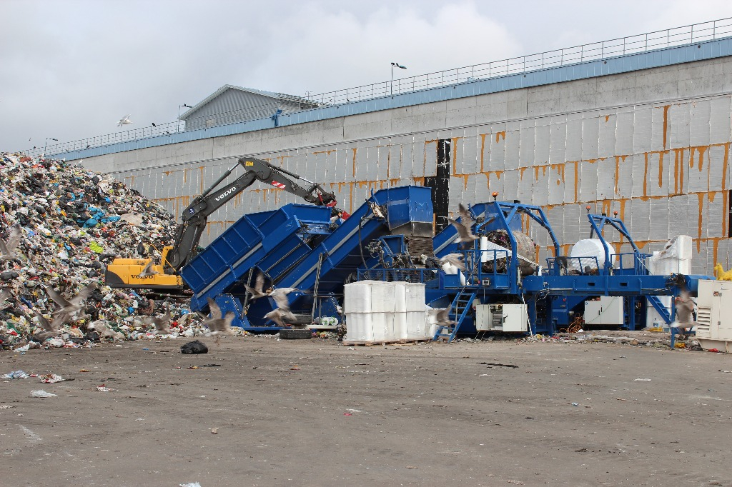
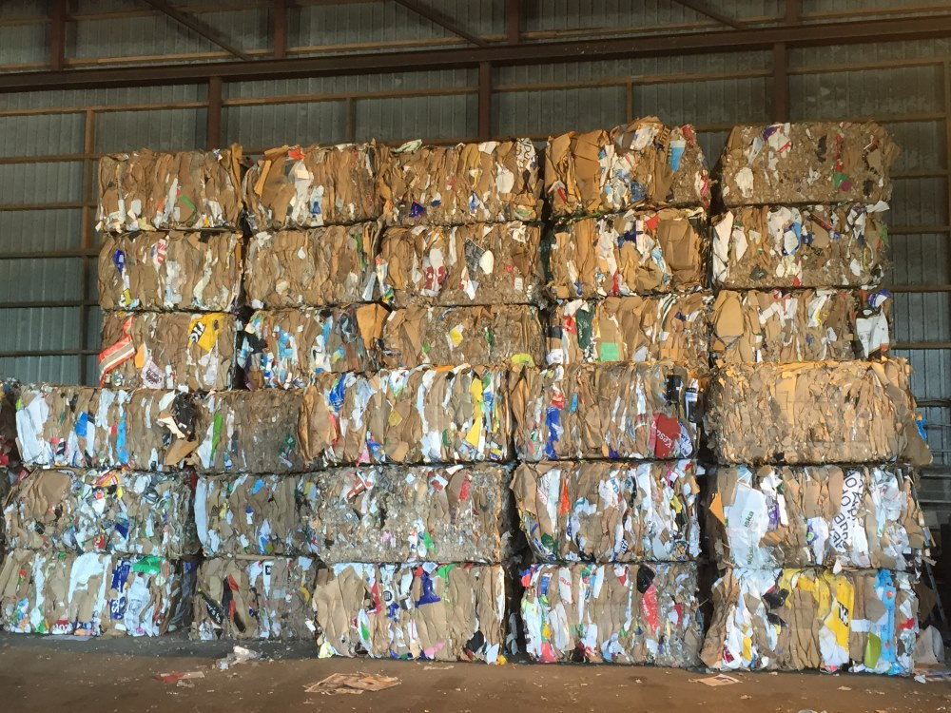
Jätteiden siirtoajo
Siirtokuormattava jäte voidaan paalata, muovittaa, säkittää tai lastata kuormalavoille kuljetusta varten
Siirtokuormaus on kannattavaa jo muutaman kymmenen kilometrin etäisyydellä, jos jätemäärä on riittävän suuri
Kuva: Kierrätysmuovit säkeissä kuormalavoilla –
Suomen Uusiomuovi Oy
Kuva: Sekajätteen paalaus -
Espoon Maansiirto Oy
Kuva: Paalattua jätepahvia –
Uusiomateriaalit Oy

Slide 35
Esityksen sisältö
Jätteen määritelmä & säädökset
Kierrätys & jätekertymät
Jätealan toimitus- & arvoketju
Keräys & käsittely
Jätteen kuljettaminen
Kuljetuskalusto & keräysvälineet
Jätekuljetusten erityispiirteet
Tulevaisuus

Slide 36
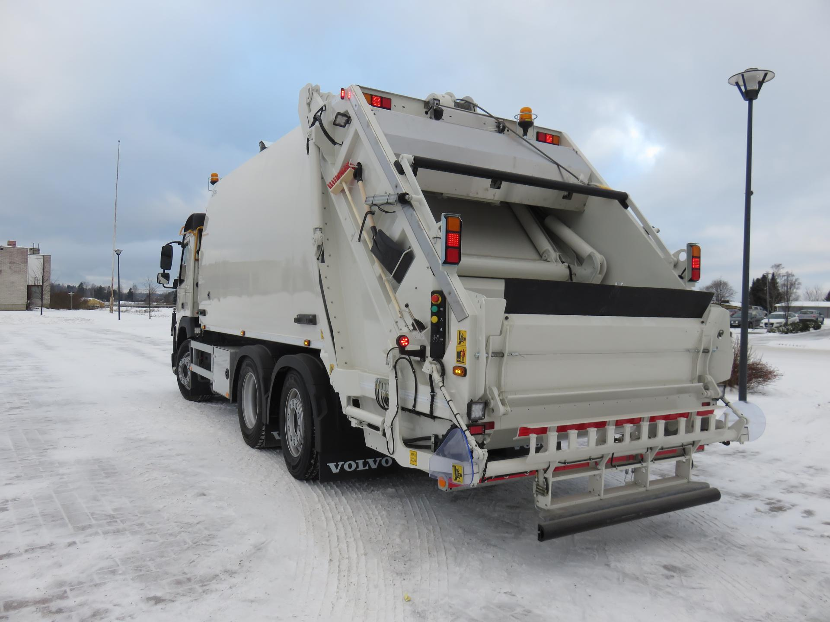
Pakkaavat jäteautot - Takalastaaja
NTM KGH
Notes:
Varusteina vinssi ja/tai nosturi

Slide 37
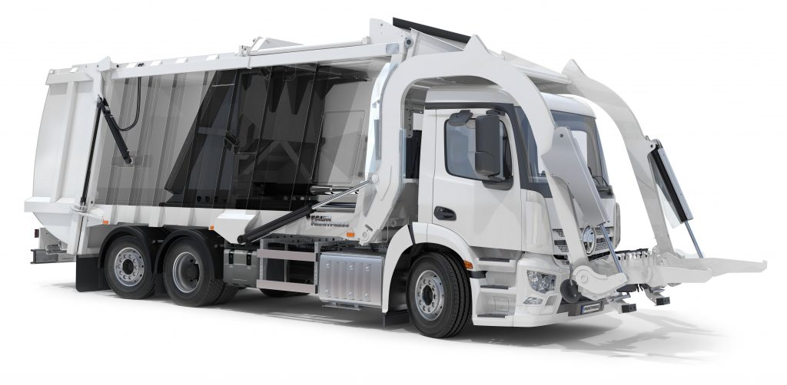
Pakkaavat jäteautot - Etulastaaja
JOAB Anaconda FL-1

Slide 38
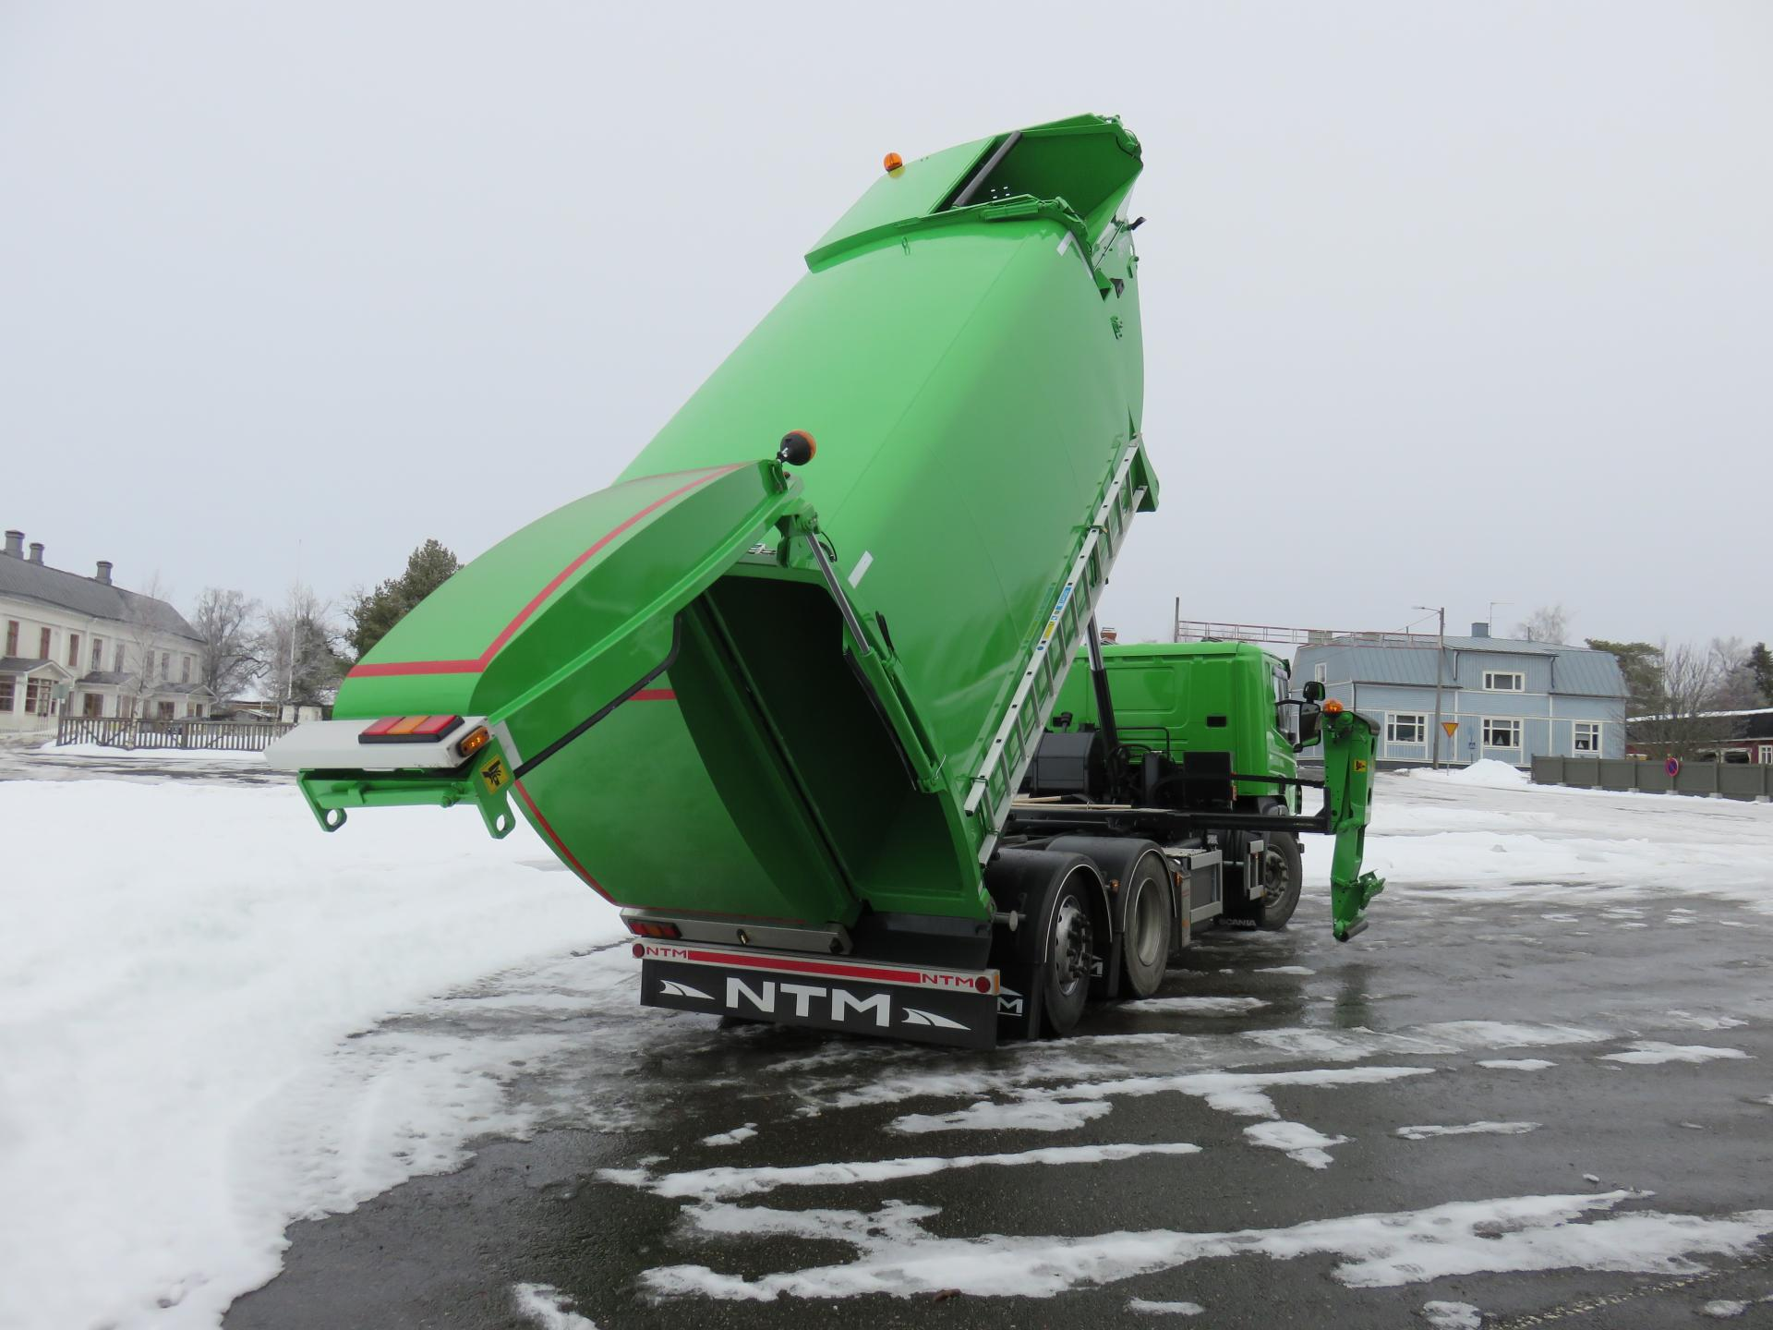
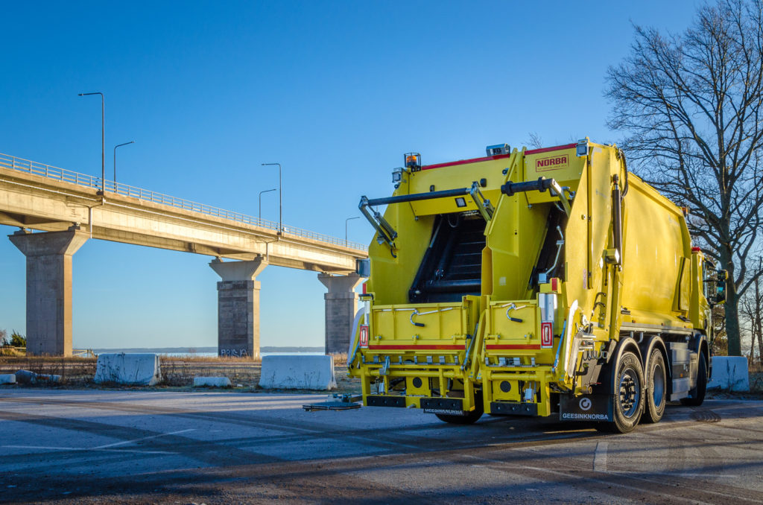
Pakkaavat jäteautot - Monilokero
NTM OM-2K
GeesinkNorba Multifraction

Slide 39
Keräysvälineet - Pinta-astiat
Tyypillisimmät koot 140 l, 240 l, 360 l ja 660 l
Käsin siirrettävien jäteastioiden standardit SFS-EN 840-1, SFS-EN 840- 2 ja SFS-EN 840-3
  Mm. soveltuvuus koneelliseen kuormaukseen sekä -pesuun
Jäteastian maksimipaino (Jyväskylän seudun jätehuoltomääräykset)?
  240 l ja alle → 40 kg
  Yli 240 l (ts. 360 l ja 660 l) → 60 kg
Astioita valmistetaan 7 eri väriä - miksi?
Jäteastian käyttöikä n. 5 vuotta
Astia = käsittely-yksikkö

Slide 40
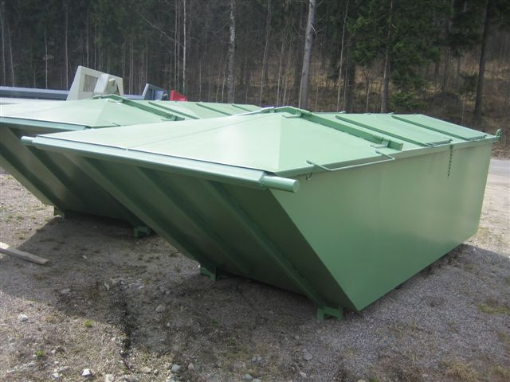
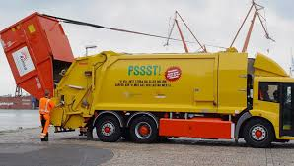
Keräysvälineet - Pikakontit
Keräysvälineen tyypillisimmät koot 4 m³, 6 m³, 8 m³ ja 12 m³
Poistumassa oleva astiatyyppi; useissa kunnallisissa jätehuoltomääräyksissä jo kielletty
Käyttö: Kauppa, teollisuus, logistiikka, rakennusala
Flaaming: Kombikontin tyhjennys https://youtu.be/EYA5Z30awXk
Finncont Pikakontti 6 m³

Slide 41
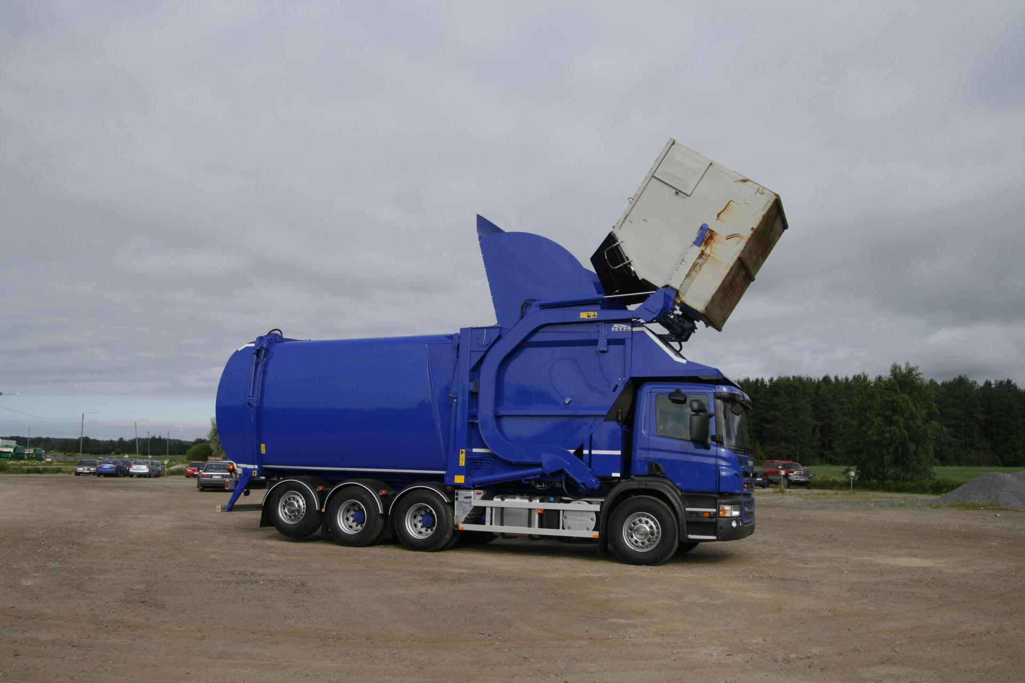
Keräysvälineet - Etulastauskontit
Soveltuu isompien jätekappaleiden keräykseen sekä silloin kun jätekertymä runsaampaa
Yleisimmin seka-, energia-, pahvi-, paperijätteelle ja muoville
Käyttö: Kauppa, teollisuus, logistiikka, rakennus- sekä korjausrakenusala
Kuva: Etulastauskontti / Remeo Oy
Kuva: Kombikontti / Finncont Oy
NTM FL-P
Notes:
Huomaa tyhjennyksen vaatima tila korkeussuunnassa 5-6 m
koot 4-8 m3

Slide 42
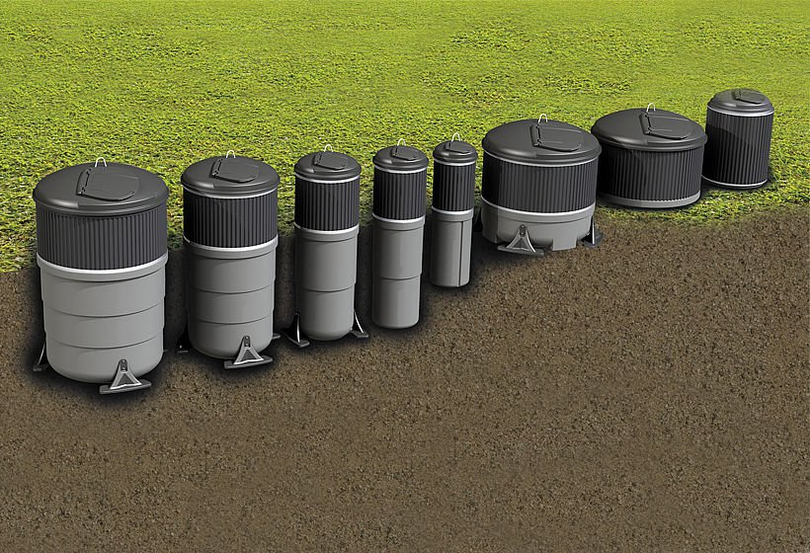
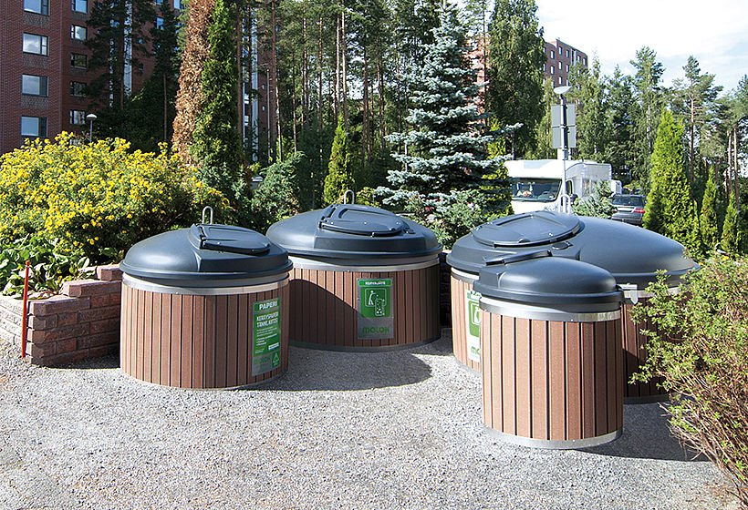
Keräysvälineet - Syväkeräys
Yhdyskuntajätteen keräykseen taloyhtiöille, kaupalle ja teollisuudelle
Keräysastian koko 0,3 m³ – 5 m³
Syväkeräysastian tyhjennys: https://youtu.be/IueyQoXcZTI
Kuvat: Classic syväkeräysvälineet - Molok Oy

Slide 43
Keräysastiat - Vaihtolavat ja jätepuristimet
Kuva: Europress CombiMega
JÄTEPURISTIMET
Kaupan ja teollisuuden jätteille, kun jätettä syntyy paljon
Käyttö:
  Biojätteet
  Energia- ja polttokelpoiset jätteet
  Pahvi
  Paperi
  Muovi
Koot 10-20 m³, kuiville jätteille aina 32 m³:iin asti
VAIHTOLAVAT
Mm. rakennus- ja purkujätteelle
Avoin tai kannellinnen
Koot 16-35 m³
Kuvat: Vaihtolavat - Remeo Oy
Notes:
Vaihtolavarunkoisia, lähes poikkeuksetta koukkulaitteella käsiteltäviä, yleisesti vuokrataan jätepalvelun tuottajalta

Slide 44
Esityksen sisältö
Jätteen määritelmä & säädökset
Kierrätys & jätekertymät
Jätealan toimitus- & arvoketju
Keräys & käsittely
Jätteen kuljettaminen
Kuljetuskalusto & keräysvälineet
Jätekuljetusten erityispiirteet
Tulevaisuus

Slide 45
Jätekuljetusten erityispiirteet
Ihmisten ja ympäristön hyvinvointi on turvattava kaikissa tilanteissa
Erittäin työvoimavaltainen ala
Tieto- ja sähköisten toiminnanohjausjärjestelmien käyttö merkittävää ja laajaa
Uuden yrityksen tulo alalle haastavaa
  Hinnoittelurakenne poikkeaa yleisesti käytetystä rahditusyksiköstä
  Pääsy alalle ”helpointa” kuntaurakoiden kilpailutusten kautta
Vapautettu ajo- ja lepoaika-asetuksesta sekä ajopiirturin käytöstä:
  Valtioneuvoston asetus ajoneuvojen käytöstä tiellä (1221/2007) 7 §, e:
  Ajoneuvossa, jota käytetään viemäriverkon, tulvantorjunnan, vesi-, kaasu- ja sähkölaitosten toiminnassa, maanteiden kunnossapidossa ja valvonnassa, ovelta ovelle tapahtuvassa talousjätteiden keruussa ja kuljetuksessa, sähke- ja puhelinpalvelussa, radio- ja televisiolähetyksissä sekä radio- ja televisiolähettimien tai - vastaanottimien tunnistamisessa.
Herättää merkittävästi enemmän ”intohimoja” kuin muut suoritealat

Slide 46
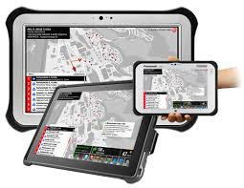
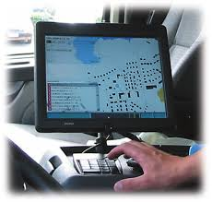
Jätekuljetusten erityispiirteet
Toiminnanohjaus
Jätehuoltoalalla käytetään yleisesti erp-järjestelmiä, joilla tehdään:
  Asiakastietojen ylläpito
  Laskutus
  Raportointi
  Reititys
  Ajonohjaus
  Paikannus
  Navigointi
  Työajanseuranta
  Kuljettajan palautteet ajojärjestelyyn
  Poikkeamien kirjaus
  Vaaratilanneilmoitukset
Kuvat: Ecomond Oy
Notes:
Yleisimmät järjestelmät; Ecomond Oy:n Transport Control System TCS, CGI:n Merlot (HSY:llä käytössä) sekä Vitec Oy:n JHL

Slide 47
Jätehuollon erityispiirteet
Jätehuollon haasteita
Arkipyhät ja pitkät vapaat aiheuttavat aikataulupaineen
  Sotkevat reittejä ja vähentävät keräyspäiviä
  Jätettä kertyy tasaisesti ja venyvä tyhjennysväli voi aiheuttaa kaaoksen jätekatoksessa
Huonot keliolosuhteet
  Talvella teiden ja katujen liukkaus ja lumi
  Rospuuttoaikaan kantavuusongelmat
Nopeasti muuttuvat lait ja määräykset
Kaluston rajallinen käyttö muuhun ajoon
  Vaihtolavapakkarit

Slide 48
Jätekuljetusten erityispiirteet
lisäarvopalvelut
Käsittelylaitteistot ja -koneet
  Murskat, paalaimet, lajittelukoneet ja pyöräkuormaajat yms.
Jäteastiat ja jätteenlajittelu
  Myynti ja/tai vuokraus
  Pesu (https://youtu.be/563xh2RHRC0)
Konsultointi
  Jätehuoltosuunnitelmat
  Raportointipalvelut
  Koulutus ja perehdytys
Liiketoimintaa tukevat lisäarvopalvelut
  Kiinteistöhuolto, siivous, …

Slide 49
Esityksen sisältö
Jätteen määritelmä & säädökset
Kierrätys & jätekertymät
Jätealan toimitus- & arvoketju
Keräys & käsittely
Jätteen kuljettaminen
Kuljetuskalusto & keräysvälineet
Jätekuljetusten erityispiirteet
Tulevaisuus

Slide 50
Tulevaisuus
Merkittävä tekijä ilmastonmuutoksen hidastamisessa
Jätteiden entistä parempi hyödyntäminen
  Kiertotalous >> Materiaalikierrätys
Painoperusteinen jätemaksu myös yhdyskuntajätteelle
  Edellyttää astian tunnistusta
  Jätteenkäsittelymaksut ja jätevero jo painoperusteisia

Slide 51
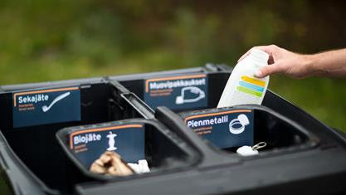
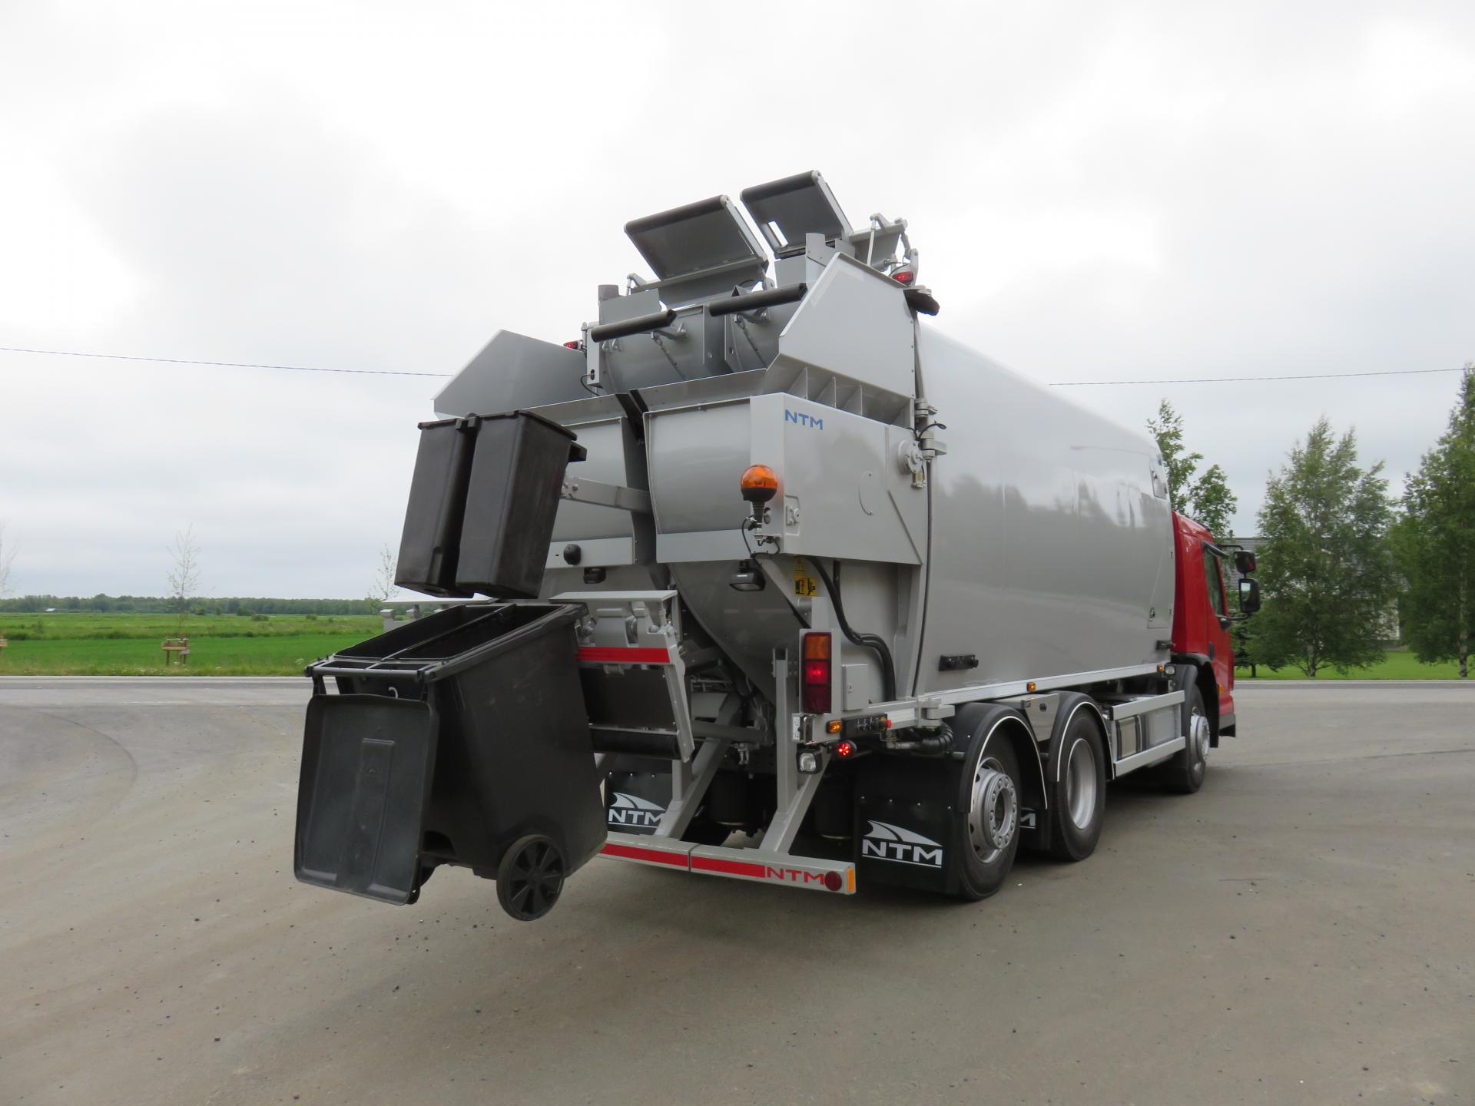
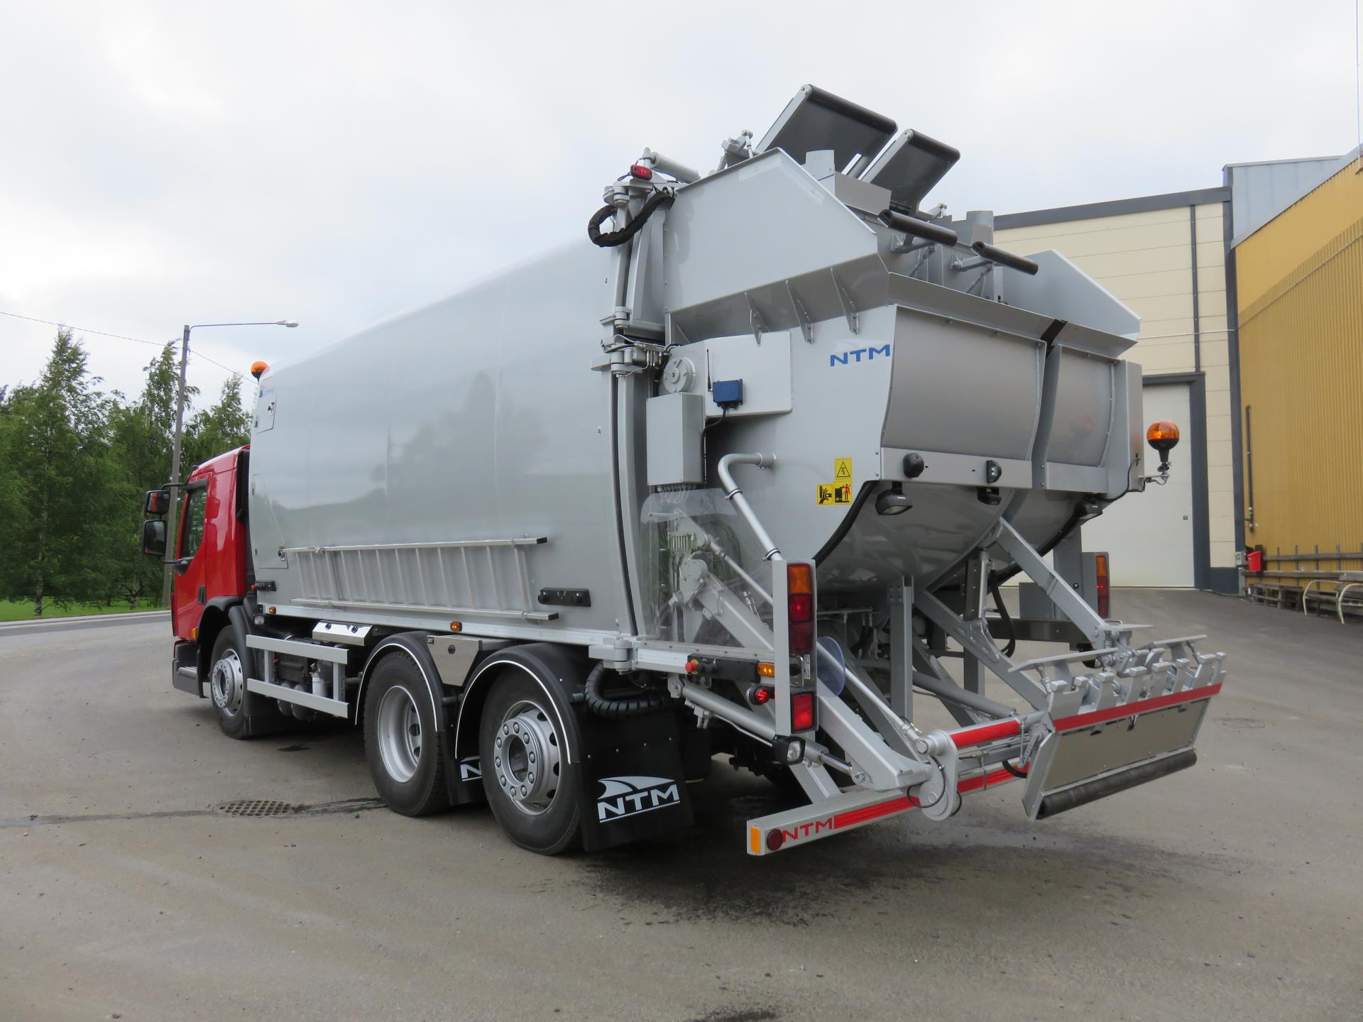
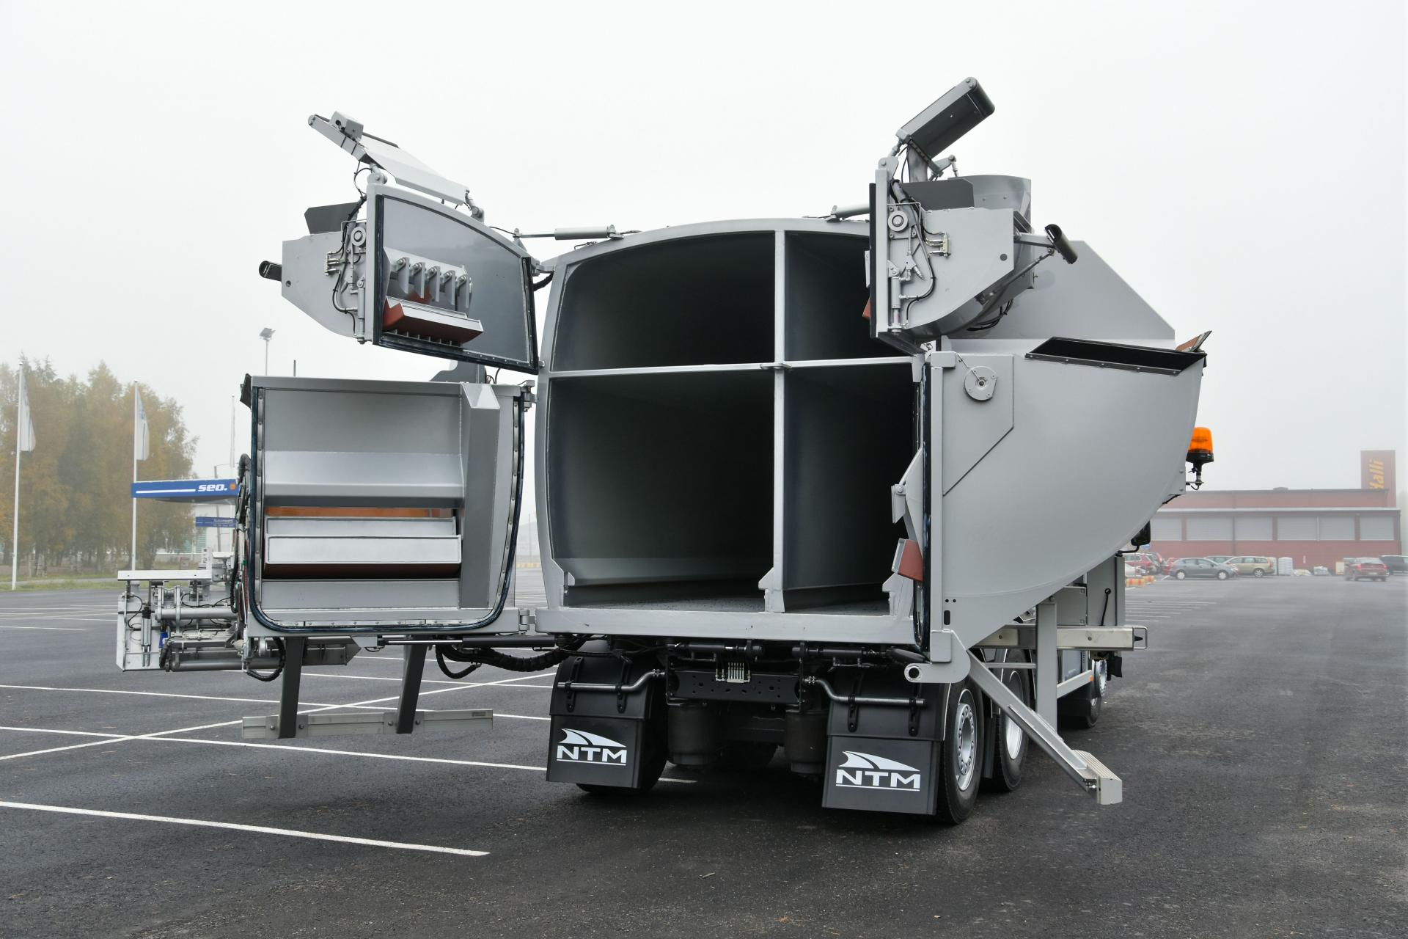
Tulevaisuus
4-lokerokeräys
Kuva: Monilokeroinen jäteastia - HSY
NTM QUATRO
Notes:
Ensimmäinen kokeilu Suomessa: Rosk’n Roll / Porvoo (ent. Itä-Uudenmaan Jäte)

Slide 52
Tulevaisuuden teknologioita
Enevo
  Jäteastian täyttöasteen tunnistus
  https://youtu.be/THjhfJav4w0
Volvo Refuse Truck
  Autonominen jätepakkaaja
  https://youtu.be/zJSHXr8i-ZU
Putkikeräys
  Jätteenkeräysputkistot
  https://youtu.be/RbnHw-PF1cA

